Slide 1
Практическая работа PyQt
10-11 класс

Slide 2
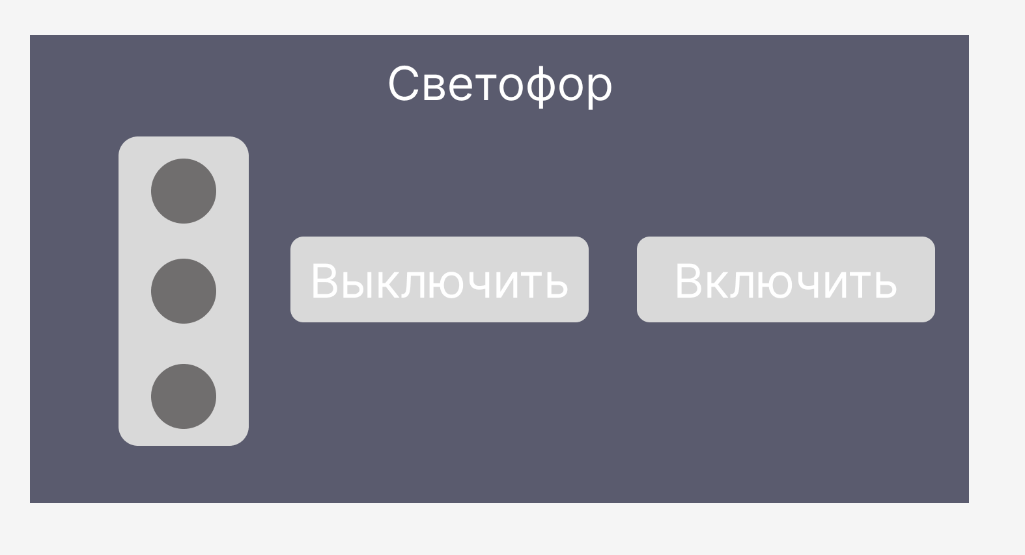
Задание 1. Разработайте функционирующее приложение «Светофор» для обучения дошкольников принципам работы светофора. При нажатии на каждый из сигналов светофора он должен загораться. При повторном нажатии – выключаться. Кнопки «Включить» и «Выключить» включают и, соответственно, выключают сразу все лампочки светофора.

